Slide 1

Detecția semnelor de circulație
Echipa: RMA02_03
Grupa: 1306A
Membri: Dumitriu Radu-Toader, Atanase Alexandru-Teodor

Slide 2

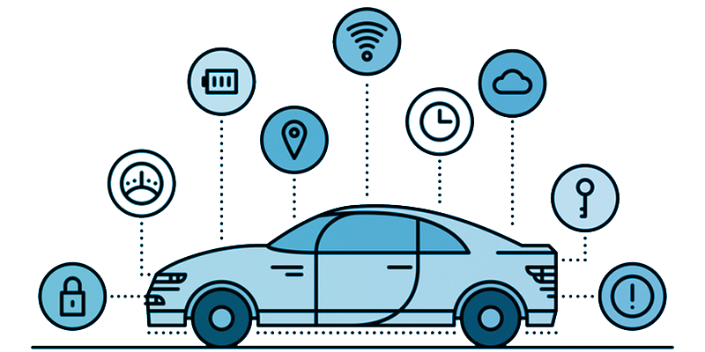
Scopul proiectului

Slide 3
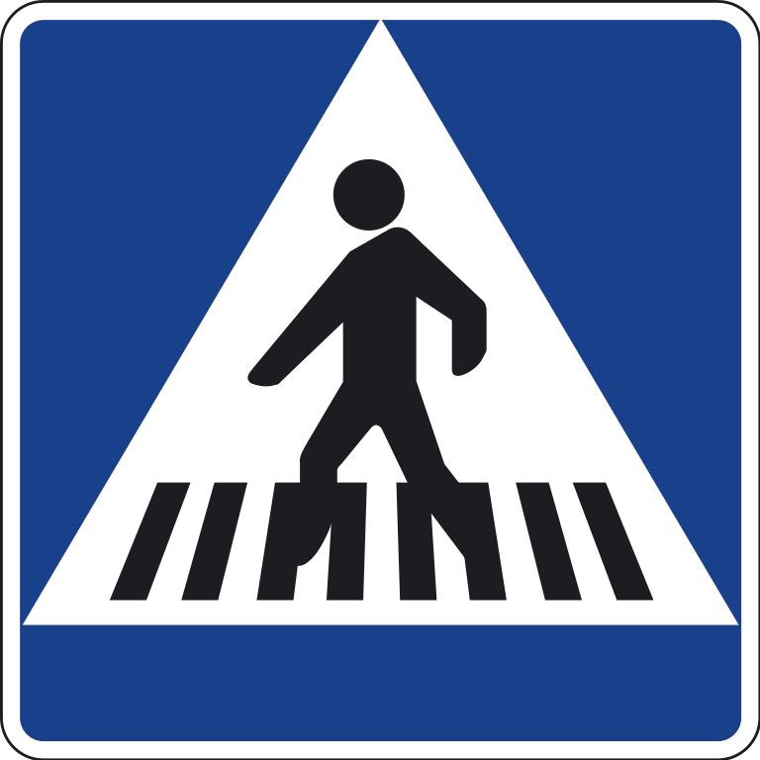
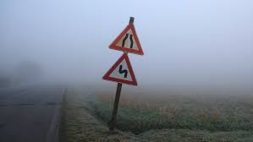
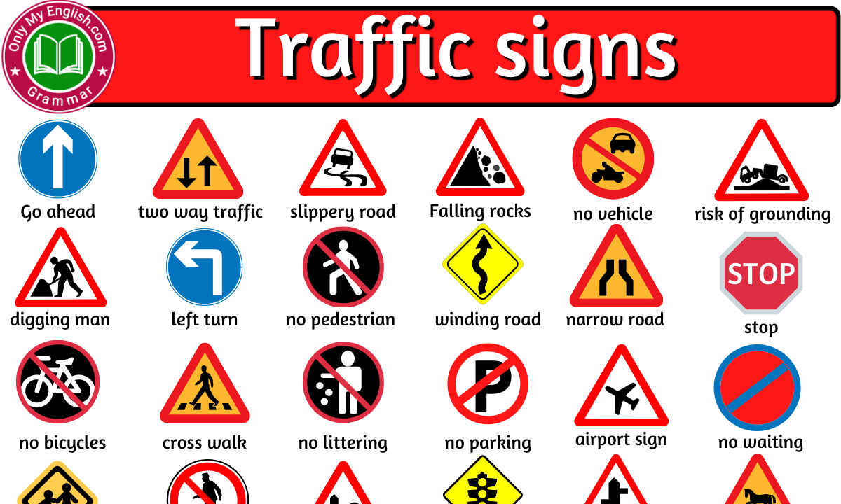
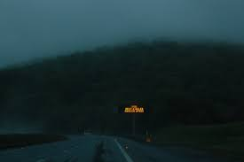
Documentarea privind subiectul dat

Slide 4

Metode existente
O mare parte din ei se bazează pe utilizarea retelelor neuronale. Pe acest subiect există numeroși algoritmi care rezolvă problema detecției obiectelor din imagini, deci inclusiv al semnelor. ețelelor neuronale de convoluție.
Region-based Convolutional Neural Networks (R-CNN)
YOLO (You Only Look Once)
Alte posibile metode sunt cele clasice, care se bazează pe modele matematice și identifică un contur:
Histogram of Oriented Gradients (HOG)
Image Segmentation (Felzenszwalb’s Algorithm)
Selective Search

Slide 5

Etape
Etapele de care am ținut cont pentru realizarea proiectului sunt:
Documentarea despre metodele existente
Alegerea metodei și implementarea ei
Antrenarea/Îmbunătățirea programului astfel încât să fie precis și eficient
Updatarea codului la puterea plăcii Jetson Nano
Realizarea legăturii cu Zed 2I
Eliminarea eventualelor bug-uri care pot apărea

Slide 6

Vă mulțumim pentru atenție

